Slide 1
Начальный комплекс артикуляционной гимнастики
Выполнила:
Учитель-логопед МБОУ «ООШ № 12»
Горина Е.А.
251-091
251-134

Slide 2
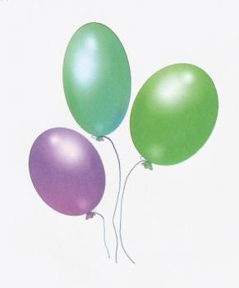
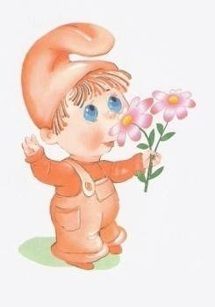
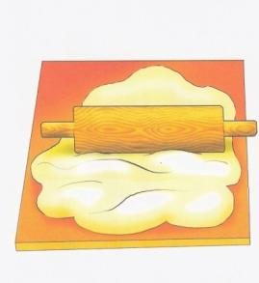
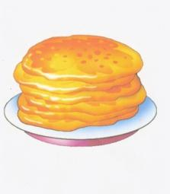
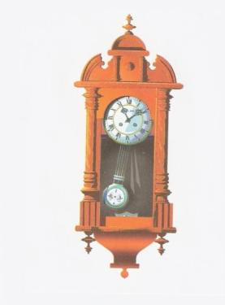
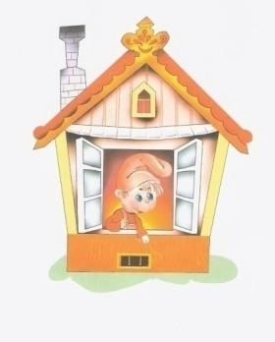
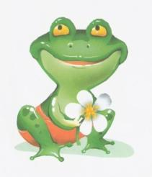
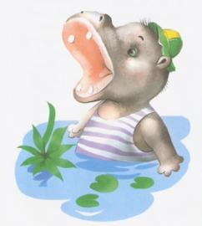
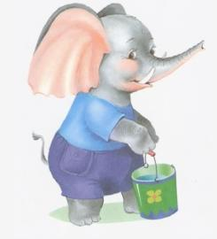

Slide 3
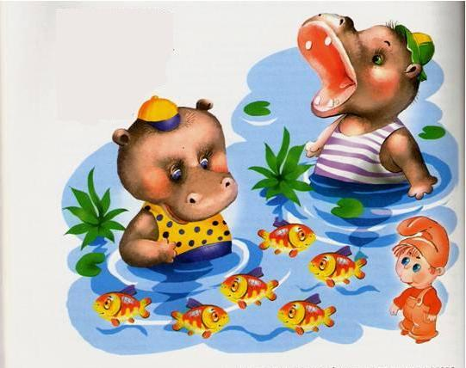
Описание упражнения: открыть рот как можно шире, удерживать его в таком положении до счёта «пять», потом закрыть рот. Повторить 3 – 4 раза
Рот пошире открываем,
В бегемотиков играем:
Широко раскроем ротик,
Как голодный бегемотик.
Закрывать его нельзя,
До пяти считаю я.
А теперь закроем рот –
Отдыхает бегемот.
О. Перова
Дополнительное задание: сосчитай и покажи всех рыбок, которые плывут налево.

Slide 4
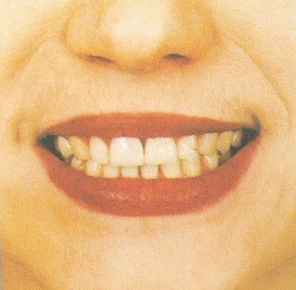
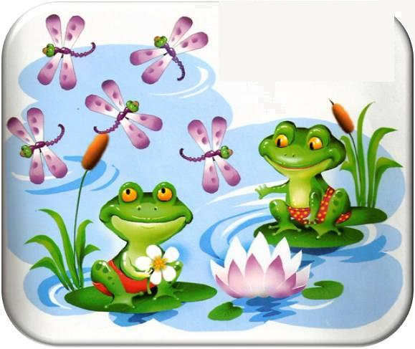
Описание упражнения: улыбнуться, показать сомкнутые зубки. Удерживать губы в таком положении до счёта «пять» ( или «десять»), затем вернуть губы в исходное положение. Повторить 3 – 4 раза.
Подражаем мы лягушкам:
Тянем губки прямо к ушкам.
Вы сейчас тяните губки –
Я увижу ваши зубки.
Мо потянем – перестанем
И нисколько не устанем
Дополнительное задание: найди стрекозу которая не похожа на остальных

Slide 5
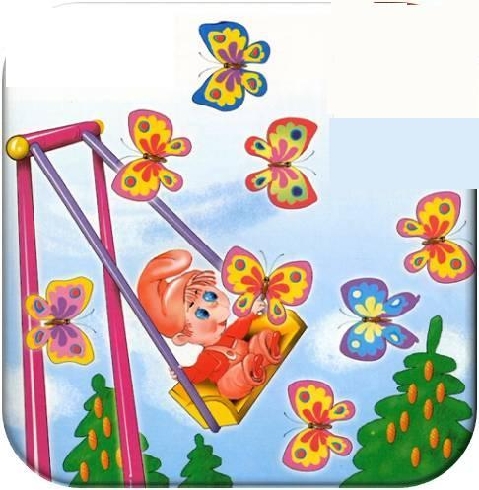
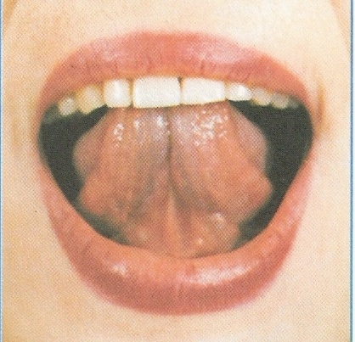
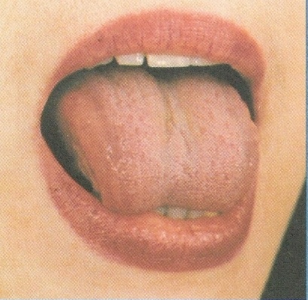
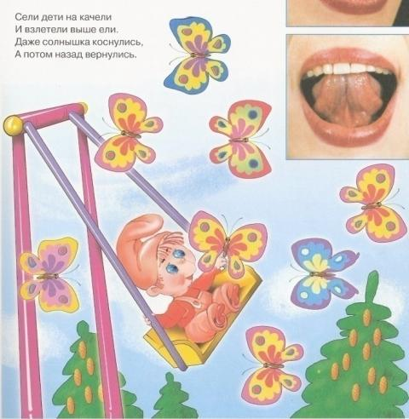
Описание упражнения: улыбнуться, открыть широко рот, на счёт «раз» –опустить кончик языка за нижние зубы, на счёт «два» - поднять язык за верхние зубы. Повторить 5 – 6 раз.
Сели дети на качели
И взлетели выше ели.
Даже солнышка коснулись,
А потом назад вернулись.
Дополнительные задания:
1. Посмотри на бабочку, которая сидит у Язычка на руке и найди таких же бабочек.
2. Покажи бабочек которые летят налево.
3. Покажи бабочек, которые летят направо.

Slide 6
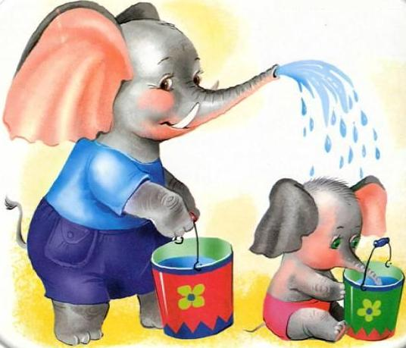
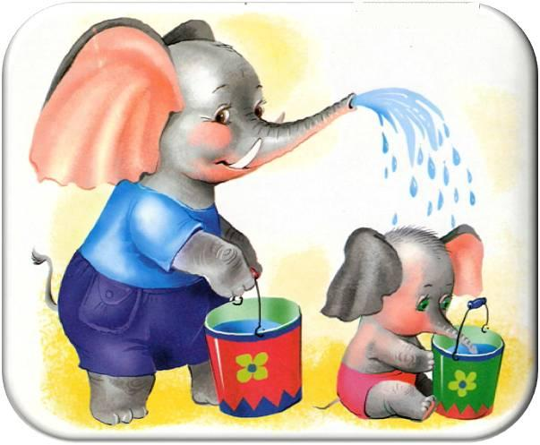
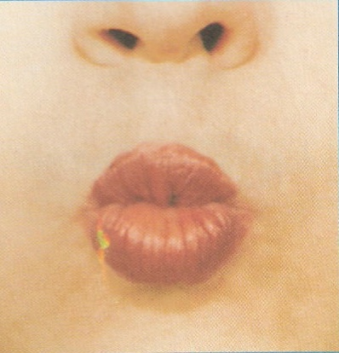
Описание упражнения: сомкнутые губы вытянуть вперёд и удерживать под счёт до пяти, затем до десяти. Вернуться в исходное положение.
Вытянуть губы трубочкой, «набирать» водичку слегка причмокивая при этом.
Дополнительное задание: посмотри на вёдра и скажи чем они отличаются
Буду подражать слону!
Губки «хоботом» тяну.
А теперь их отпускаю
И на место возвращаю.
Я водичку набираю
И ребяток поливаю!

Slide 7
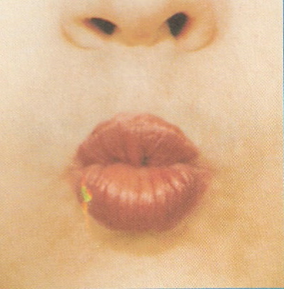
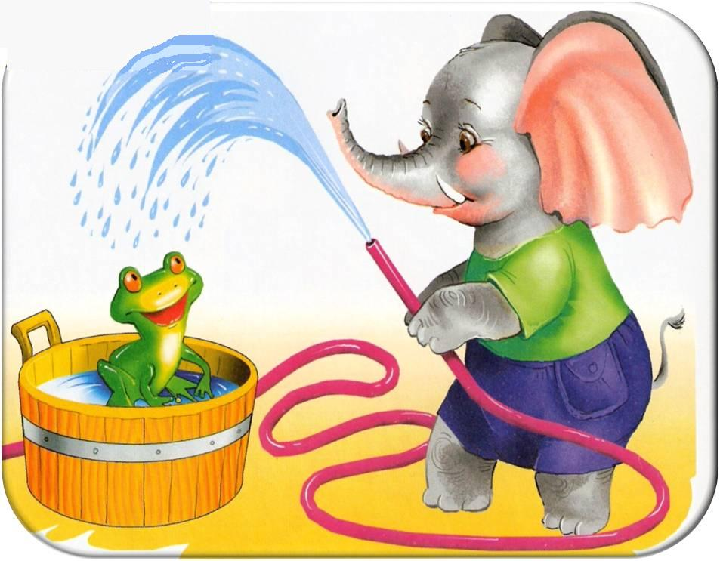
Описание упражнений: на «раз» - улыбнуться, показать сомкнутые зубки, удерживать губы в таком положении; на счёт «два» - сомкнутые губки вытянуть вперёд и удерживать в таком положении. Чередовать движения «лягушка слоник» под счёт «раз-два». Повторить 5 – 6 раз
Раз лягушка с толстым брюшком
Два – большой и добрый слон.
Ежедневно на опушке,
Посадив её в кадушку,
Как под душем, ту лягушку
Поливал из шланга он.

Slide 8
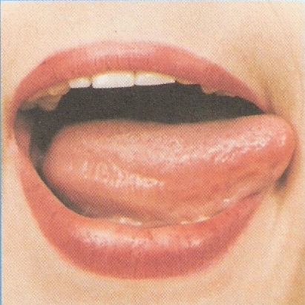
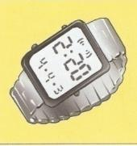
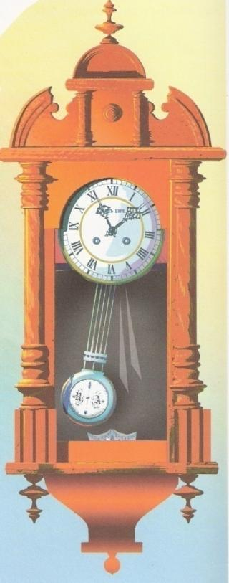
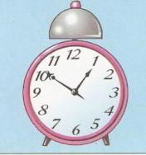
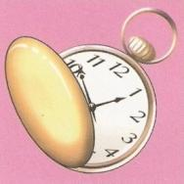
Описание упражнения: улыбнуться открыть рот. Попеременно тянуться языком попеременно то к левому, то к правому углу рта. Повторить 5 – 10 раз. Следить чтобы двигался один язык а не нижняя челюсть.
Тик-так, тик-так.
Язычок качался так,
Словно маятник часов.
Ты в часы играть готов?
Дополнительное задание: знаешь ли ты, что за часы нарисованы? Назови все, которые знаешь.

Slide 9
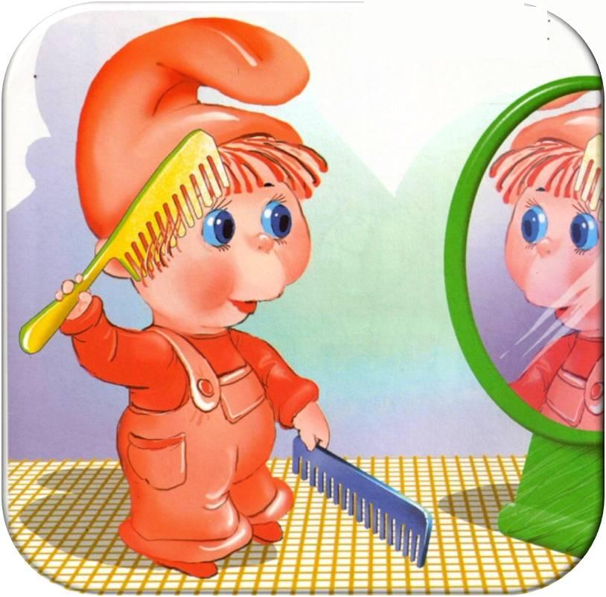
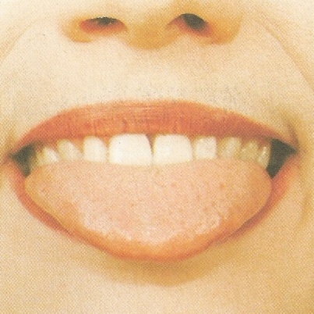
Описание упражнения: улыбнуться, закусить язык зубами. «Протаскивать» его между зубами вперёд-назад, как бы причёсывая его.
С волосами я дружу,
Их в порядок привожу.
Благодарна мне причёска.
А зовут меня … (расчёска)

Slide 10
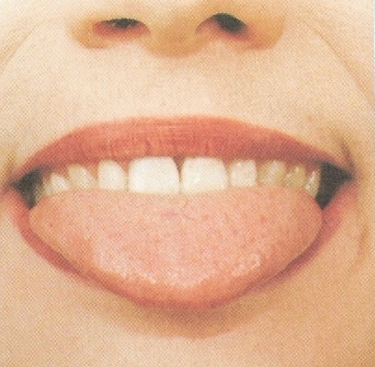
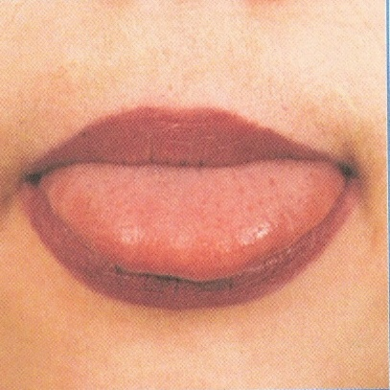
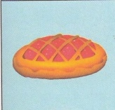
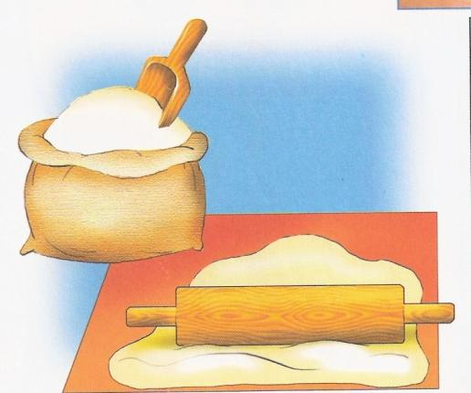
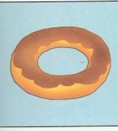
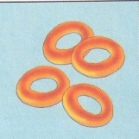
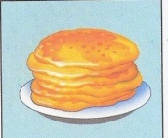
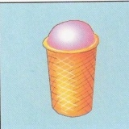
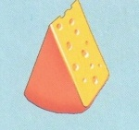
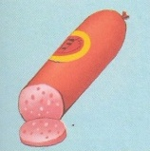
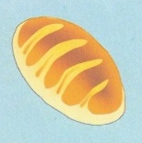
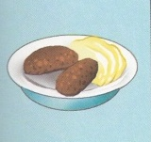
Описание упражнения: улыбнуться, открыть рот, пошлёпать язык губами – па-па-па…; покусать язык зубами та-та-та; закусить язык зубами и протаскивать его с усилием.
Тесто мнём, мнём, мнём, мнём,
Тесто жмём, жмём, жмём,
После скалку мы возьмём,
Тесто тонко раскатаем, выпекать пирог поставим.
Рез, два, три, четыре, пять –
Не пора ли вынимать?
О.Перова
Дополнительное задание: посмотри на рисунки в квадратиках и скажи что сделано из муки

Slide 11
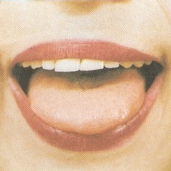
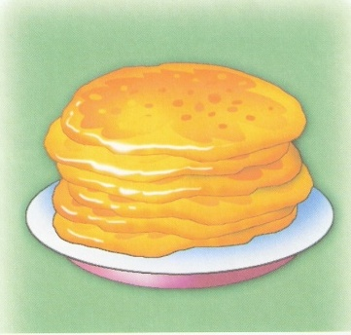
Описание упражнения: улыбнуться, открыть рот, положить широкий язык на нижнюю губу и удерживать в таком положении под счёт до 5 - 10
Испекли блинов немножко,
Остудили на окошке.
Есть их будем со сметаной,
Пригласим к обеду маму.

Slide 12
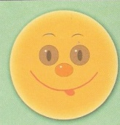
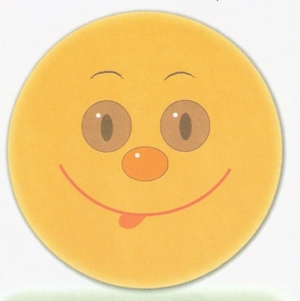
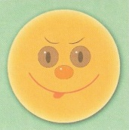
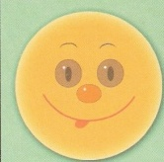
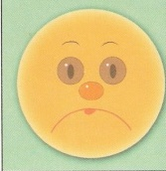
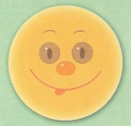
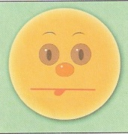
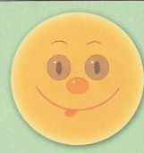
Дополнительное задание: найди среди маленьких блинчиков все похожие на большой

